Slide 1
Pengenalan CSS
(Cascading Style Sheet)

Slide 2
APA ITU CSS ?
CSS adalah salah satu styling language (bahasa desain), bagian dari markup language yang dapat mempercantik atau mendesain suatu halaman website.
CSS sendiri adalah singkatan dari Cascading Style Sheet. Markup language ini biasanya dipasangkan dengan markup language (bahasa marka) seperti HTML.

Slide 3
FUNGSI CSS
Pada dasarnya, CSS berfungsi untuk mendesain, membentuk, serta mengubah tampilan halaman sebuah website. CSS dapat bekerja dan berlaku melalui tag HTML. Dengan adanya CSS, tag HTML yang sederhana dapat diubah sehingga tampilan website terlihat lebih menarik.

Slide 4

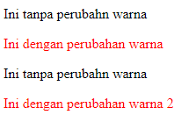
FUNGSI CSS
CSS diperlukan karena kebutuhan akan halaman web yang semakin kompleks. Pada awalnya bisa membuat suatu paragraf bewarna contohnya merah dengan menulis langsung kode tersebut di dalam tag html.
Contoh:

Slide 5
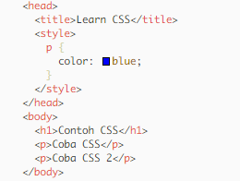
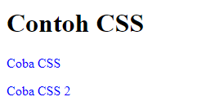
FUNGSI CSS
Dengan adanya CSS, kita dapat mengubah seluruh tag yang sama ,tanpa perlu menuliskan style satu persatu di tag HTML.
Contoh:

Slide 6
ISTILAH CSS
Property
Declaration
Property merupakan aspek yang ingin kamu desain dari selector.
Declaration merupakan property dan value yang terlah berpasangan. Tiap declaration diawali dengan kurung kurawal ({) dan ditutup dengan titik koma (;).
Selector
selector adalah unsur yang ingin kamu ubah desainnya.
Value
Nilai dari property

Slide 7
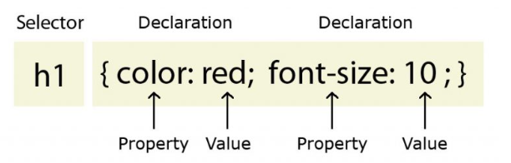
ISTILAH CSS

Slide 8
Cara Memasang Kode CSS
Metode Internal Style
digunakan untuk memisahkan kode CSS dari tag HTML namun tetap dalam
satu halaman HTML . Atribut style yang sebelumnya berada di dalam tag ,
dikumpulkan pada pada sebuah tag <style> . Tag style ini harus berada pada
bagian < head > dari halaman HTML .
Internal Style
Inline Style
External Style
Metode Inline Style adalah cara menginput kode CSS langsung ke dalam tag
HTML dengan menggunakan atribut style , contoh penggunaan Metode Inline
Style CSS adalah sebagai berikut :
Metode External Style Sheets digunakan untuk membuat kode CSS kedalam
sebuah file tersendiri yang terpisah dari halaman HTML .

Slide 9


Contoh Inline CSS
Penggunaan tag CSS seperti ini walaupun praktis , namun tidak disarankan, karena kode CSS langsung tergabung dengan HTML , dan tidak memenuhi tujuan dibuatnya CSS agar desain terpisah dengan konten .

Slide 10
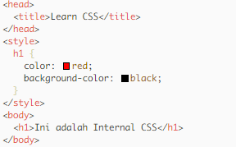

Contoh Internal CSS
Kekurangan menggunakan internal style sheets , jika kita memiliki beberapa halaman dengan style yang sama , maka kita harus membuat kode CSS pada masing - masing halaman tersebut . Hal ini dapat
diatasi dengan menggunakan metode external style sheets .

Slide 11
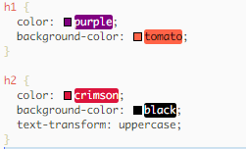
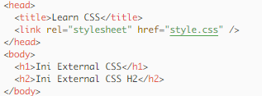

Contoh External CSS
File “Style.css”
File “Index.html”
REL = " STYLESHEET “: fungsi ini menerangkan bahwa halaman akan di kenal efek style sheet .
HREF = " nama_file.css “: di dalam tag ini kita meletakan alamat file dokumen style sheet yang akan kita panggil .

Slide 12
MACAM-MACAM SELECTOR
Tag Selector
Universal Selector
Class Selector
Id Selector
Universal selector hanya 1 di dalam CSS, dengan lamband bintang “*”. Selector ini berujuan untuk mencari semua tag yang ada
Element Type Selector atau Tag Selector adalah istilah untuk selector yang nilainya
merupakan tag HTML itu sendiri . Setiap tag HTML bisa digunakan sebagai selector ,
dan seluruh tag tersebut akan ditangkap oleh selector ini .
Class Selector merupakan salah satu selector yang paling umum dan paling sering
digunakan . Class Selector akan ' mencari ' tag yang memiliki atribut class dengan
nilai yang sesuai .
Hampir sama dengan class selector hanya saja Id selector mencari ' tag yang memiliki atribut class dengan
nilai yang sesuai

Slide 13
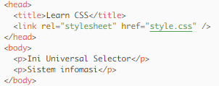


Contoh Universal Selector
File “Style.css”
File “Index.html”

Slide 14
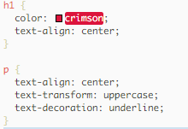
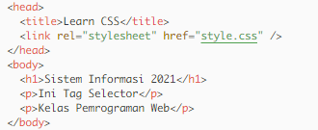
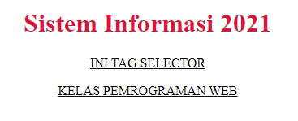
Contoh Tag Selector
File “Style.css”
File “Index.html”

Slide 15
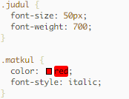
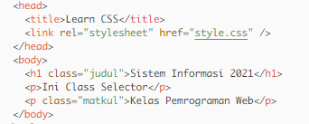
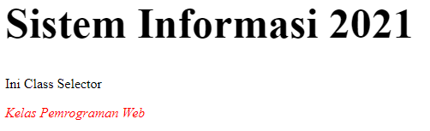
Contoh Class Selector
File “Style.css”
File “Index.html”

Slide 16
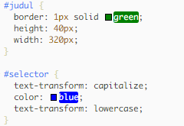
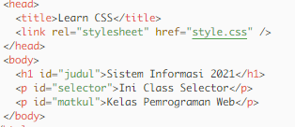
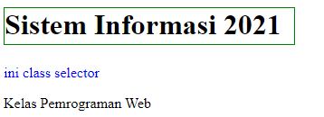
Contoh Id Selector
File “Style.css”
File “Index.html”

Slide 17
TERIMA KASIH

